Slide 1
ActiveMq介绍与入门

Slide 2
消息中间件的初步认识
什么是消息中间件？
消息中间件是值利用高效可靠的消息传递机制进行平台无 关的数据交流， 并基于数据通信来进行分布式系统的集成。 通过提供消息传递和消息排队模型，可以在分布式架构下 扩展进程之间的通信。
消息中间件能做什么？
消息中间件主要解决的就是分布式系统之间消息传递的问 题， 它能够屏蔽各种平台以及协议之间的特性，实现应用 程序之间的协同。（注册、秒杀）(多线程，消息延迟，持久化)

Slide 3
ActiveMQ 简介
ActiveMQ 是完全基于 JMS 规范实现的一个消息中间件产 品。 是 Apache 开源基金会研发的消息中间件。 ActiveMQ 主要应用在分布式系统架构中，帮助构建高可用、 高性能、 可伸缩的企业级面向消息服务的系统(jdbc)

Slide 4
JMS?
Java 消息服务（ Java Message Service）是 java 平台中有关面向MOM 的技术规范的 API，用于在两个应用程序之间，或者分布式系统中发送消息，进行异步通信。
JMS 是一个与具体平台无关的 API，绝大多数 MOM （ Message Oriented Middleware）（面向消息中间件）提 供商都对 JMS 提供了支持。ActiveMq就是其中一种实现。

Slide 5
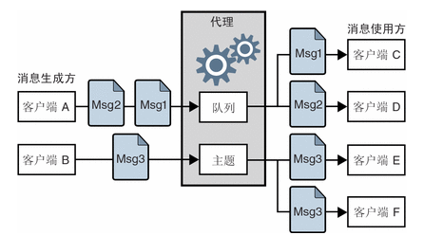
MOM?
MOM是Message Oriented Middleware的英文缩写，指的是利用高效可靠的消息传递机制进行平台无关的数据交流，并基于数据通信来进行分布式系统的集成。
特点: 1. 消息异步接收，发送者不需要等待消息接受者响应 2. 消息可靠接收，确保消息在中间件可靠保存。只有接收方收到后才删除消息

Slide 6
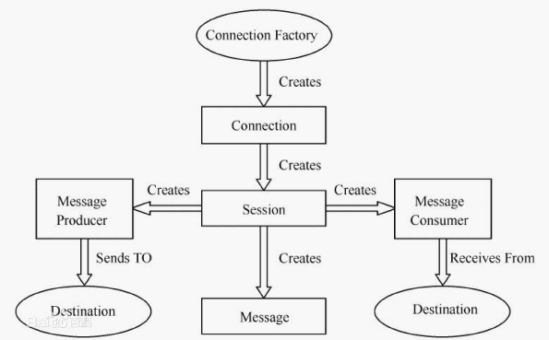
JMS 的体系结构

Slide 7
消息传递域
JMS 规范中定义了两种消息传递域
点对点消 息 传 递 域 （ point-to-point ）
发 布 / 订 阅 消 息 传 递 域(publish/subscribe) Topic （qq）
生产者和消费者之间有时间上的相关性

Slide 8
非持久订阅与持久订阅
1. 持久订阅者和非持久订阅者针对的 Domain 是 Pub/Sub， 而不是 P2P 2. 当 Broker 发送消息给订阅者时，如果订阅者处于 未激 活状态状态：持久订阅者可以收到消息，而非持久订阅 者则收不到消息。

Slide 9
消息的持久化存储
消息的持久化存储也是保证可靠性最重要的机制之一， 也 就是消息发送到 Broker 上以后， 如果 broker 出现故障宕 机了， 那么存储在 broker 上的消息不应该丢失。

Slide 10
JMS 消息的可靠性机制
客户端成功接收一条消息的标志是这条消息被签收。
一条消息的消费通常包含3个阶段：
1.客户端接收消息
2.客户端处理消息
3.消息被签收（消息的签收取决于session的签收模式）

Slide 11
provider与consumer事务的区别?

Slide 12
非事务会话常用session签收模式:
1．Session.AUTO_ACKNOWLEDGE(自动确认模式)
2．Session.CLIENT_ACKNOWLEDGE(客户端确认模式)
3. Session.DUPS_OK_ACKNOWLEDGE(延时/批量确认模式)
这种确认方式允许JMS不必急于确认收到的消息,允许在收到多个消息之后一次完成确认,与Auto_AcKnowledge相比,这种确认方式在某些情况下可能更有效,因为没有确认,当系统崩溃或者网络出现故障的时候,消息可以被重新传递. 这种方式会引起消息的重复，但是降低了Session的开销，所以只有客户端能容忍重复的消息，才可使用。(如果ActiveMQ再次传送同一消息，那么消息头中的JMSRedelivered将被设置为true)

